Slide 1
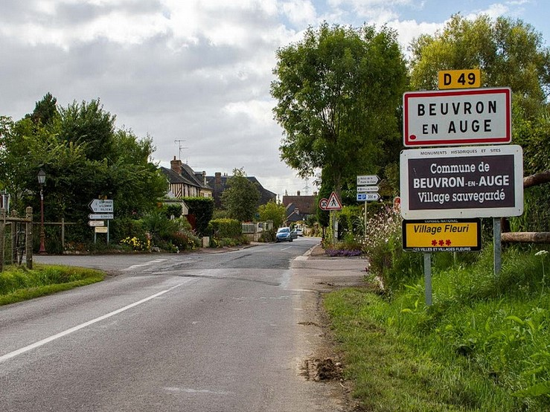
Beuvron-en-Auge
département du Calvados, région Normandie,
peuplée d’environ 250 habitants qui sont des Beuvronnais ancien duché de la famille d’Arcourt

Slide 2
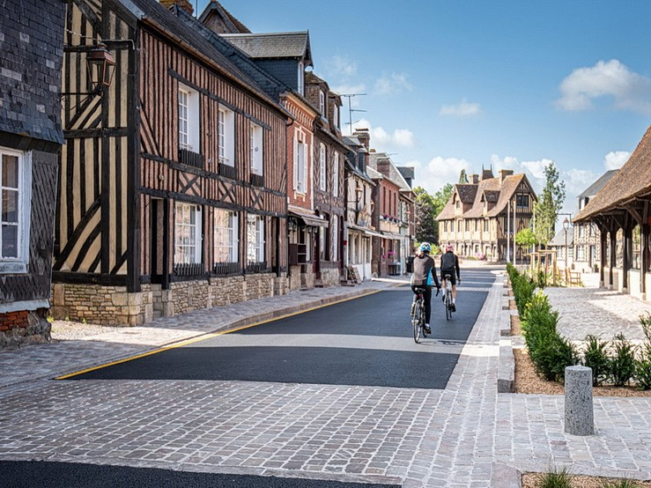
En flânant sur la place du village, on peut admirer les ateliers d'artistes ou encore les échoppes des antiquaires disséminés un peu partout et qui donnent encore plus de charme à cette cité

Slide 3
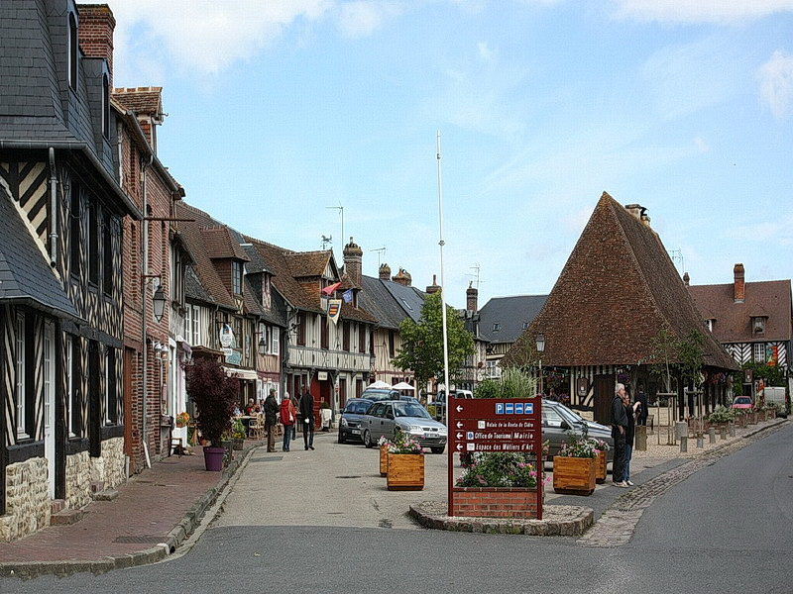
L'entrée du village et la place principale
du nom de Vermughen ancien Maire
architecture typique de la région , il y a en effet de nombreuses maisons à pans de bois datant du XVIIe et du XVIIIe siècle ayant pignon sur rue.

Slide 4
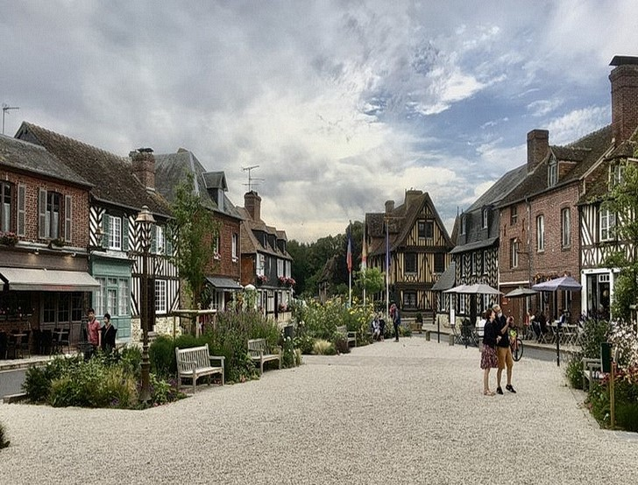
Elles prennent place notamment autour des halles, restaurées dans les années 70, avec des matériaux anciens.
Place Michel Vermughen

Slide 5
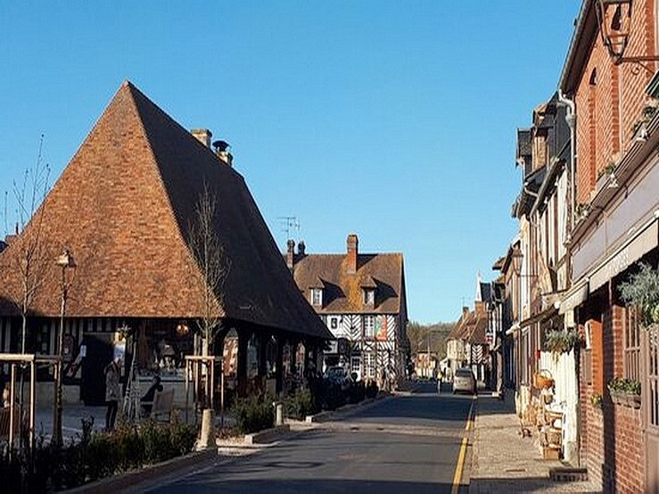
Les halles, restaurées dans les années 70, avec des matériaux anciens.

Slide 6
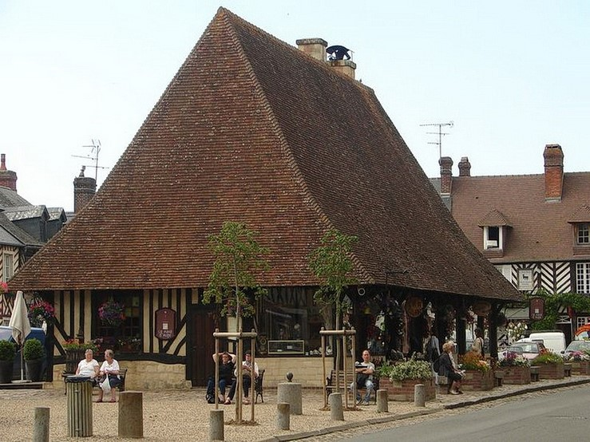
Les halles, jadis entièrement en bois, ont été partiellement détruites et reconverties en commerce "touristique"

Slide 7
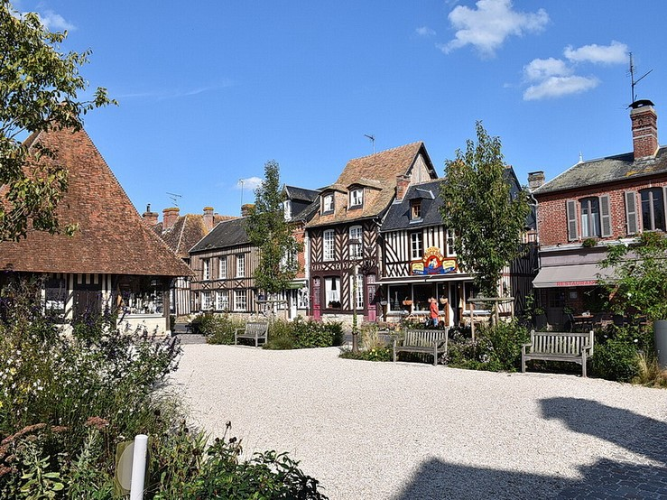
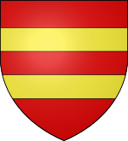
Place Michel Vermughen
Blason de la ville de
Beuvron-en-Auge (Calvados)

Slide 8
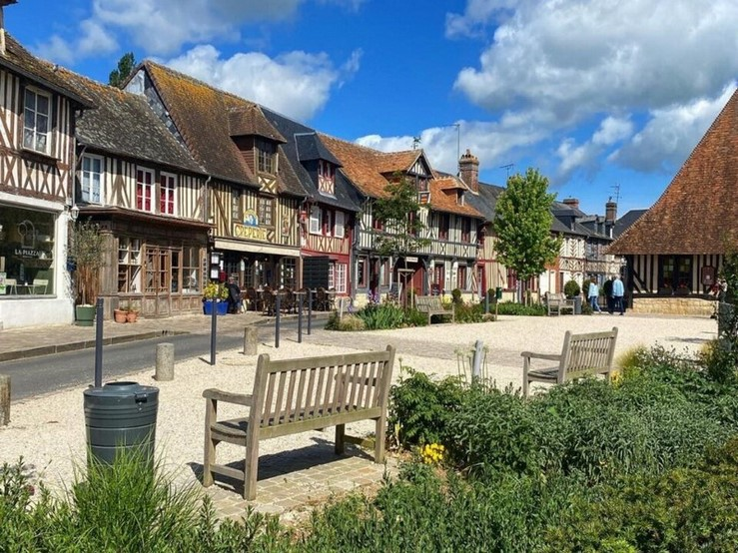
Beuvron est un village sauvegardé et restauré avec succès. C'est à l'ensemble de ses attachantes et vénérables maisons qu'il doit son charme et son classement comme site protégé.

Slide 9
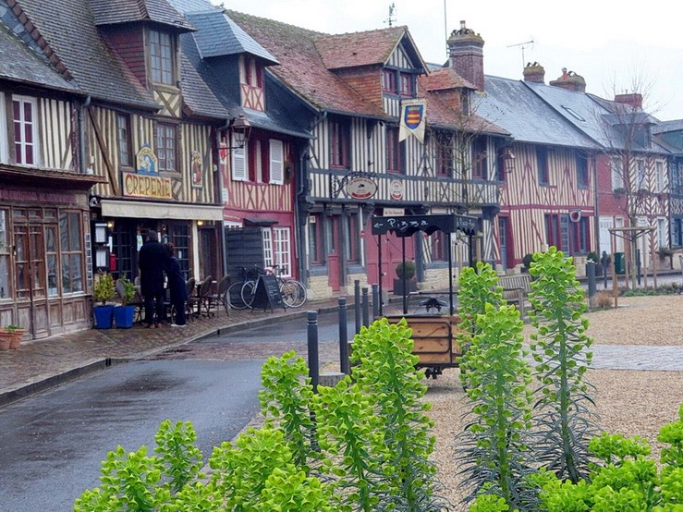
Les maisons sont alignées le long de la seule rue, de part et d'autre d'une place. Un manoir à colombage occupe l'extrémité sud, les halles le centre de la place.

Slide 10
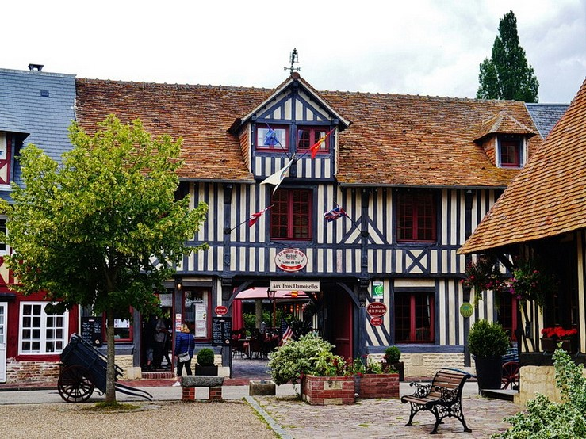
Ancien fief de la puissante famille D’Harcourt, Beuvron-en-Auge, petite commune façonnée par l’architecture normande.

Slide 11
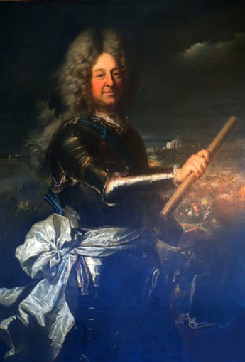
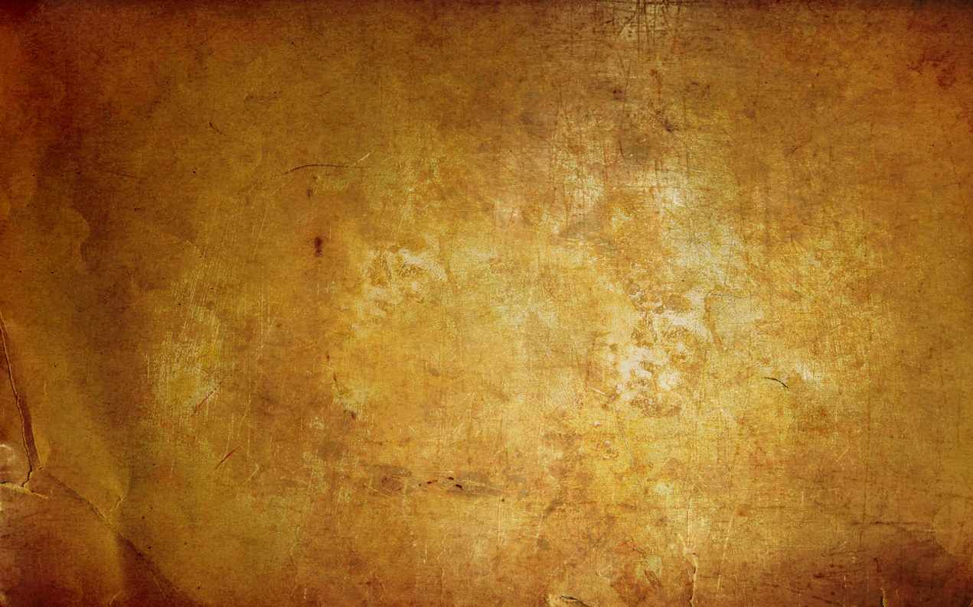
La maison d'Harcourt est une famille subsistante de la noblesse française originaire de Normandie qui a beaucoup œuvrée pour Beuvron en Auge
Sa filiation est prouvée et suivie depuis 1094, ce qui fait d'elle l'une des plus anciennes familles françaises subsistantes
Henri duc d’ Harcout - Beuvron de 1654-1718

Slide 12
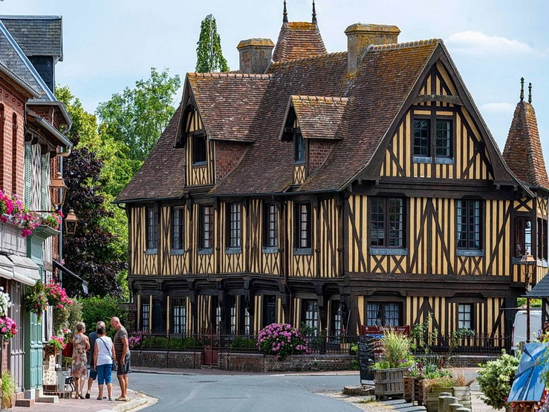
manoir à colombage en bout de la place

Slide 13
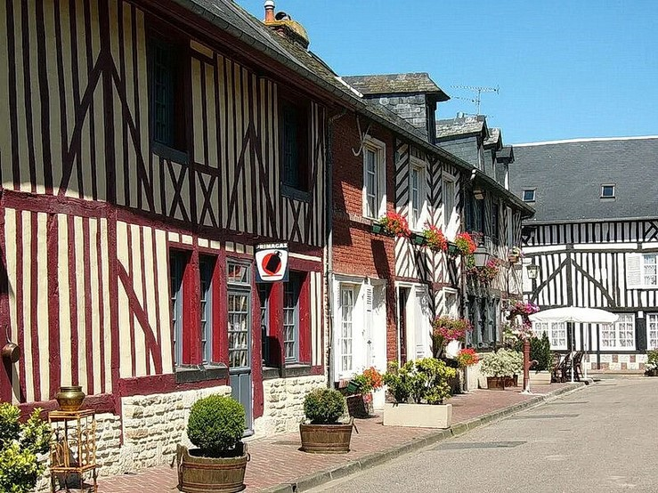

Slide 14
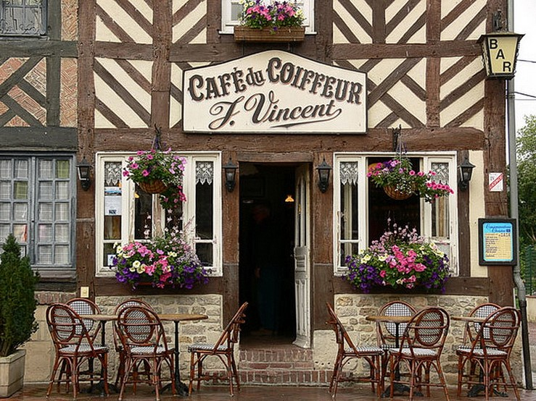

Slide 15
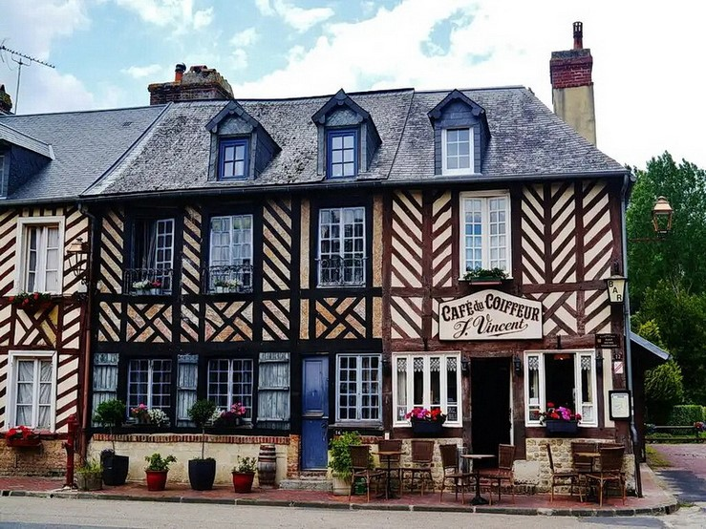

Slide 16
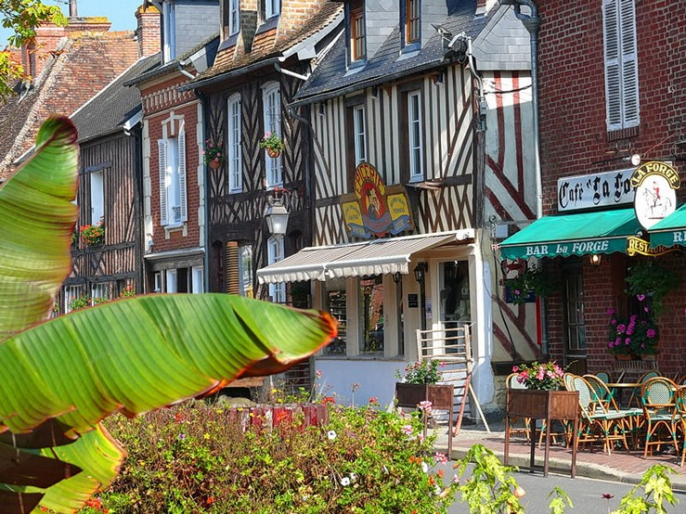
Café la Forge.
A Beuvron en Auge nombreux points de restauration restaurants ,crêperies café rien ne manque ,pour une petite faim pour déjeuner ou souper

Slide 17
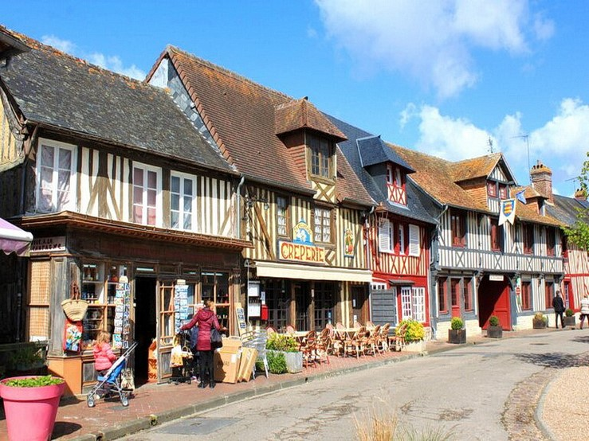

Slide 18
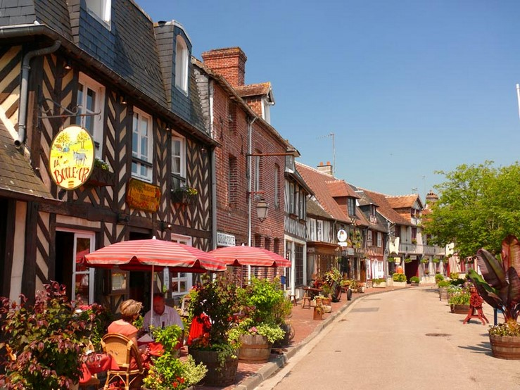
Au centre du village, sur la place Vermughen, on peut observer des maisons aux façades typiques normandes , un manoir du XVe siècle, des halles et des petites boutiques.

Slide 19
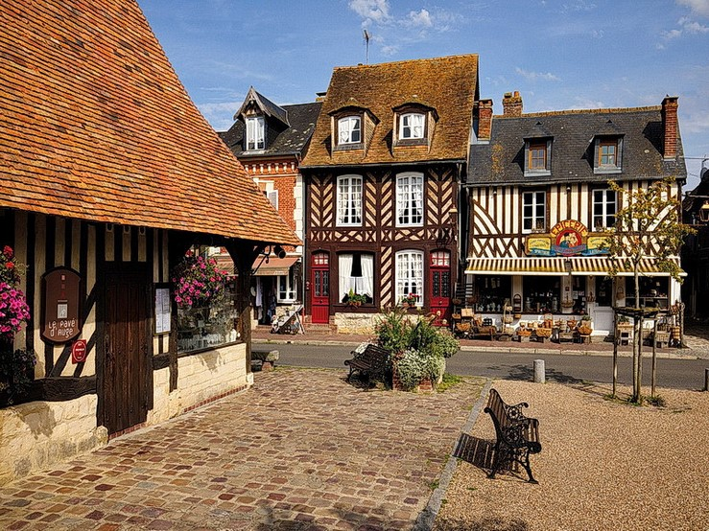

Slide 20
Afin de sauvegarder le charme de leur village et le Patrimoine architectural qu’il représente , Michel Vermughen maire de l’ époque se lance dans la restauration et de mise en valeur des lieux

Slide 21
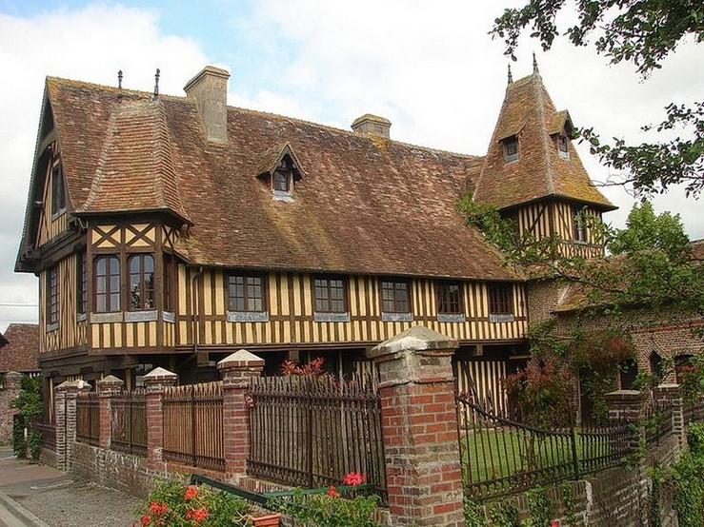
Ce manoir du XVe siècle situé avenue de la gare dont la façade et la toiture orientale sont inscrites au titre des monuments historiques depuis 1989.

Slide 22
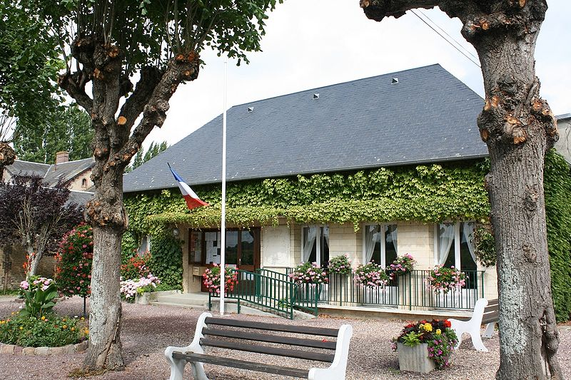
La mairie du village

Slide 23
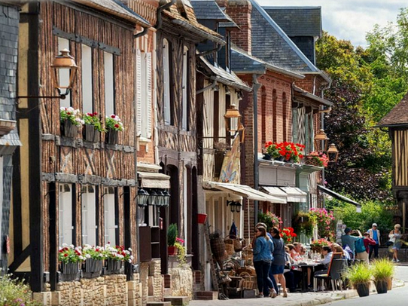

Slide 24
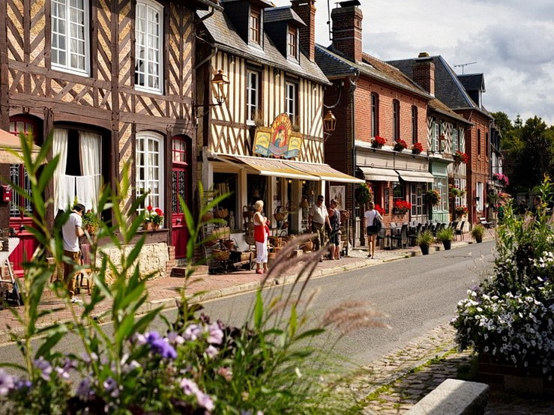

Slide 25
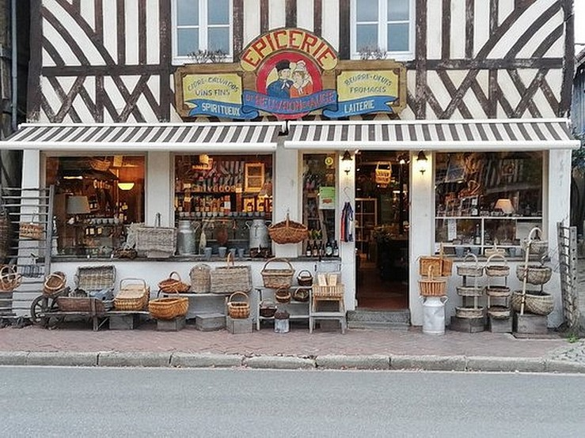
Sur la place du village, en face de la halle, cette épicerie propose tout ce que la Normandie peut offrir de meilleur

Slide 26
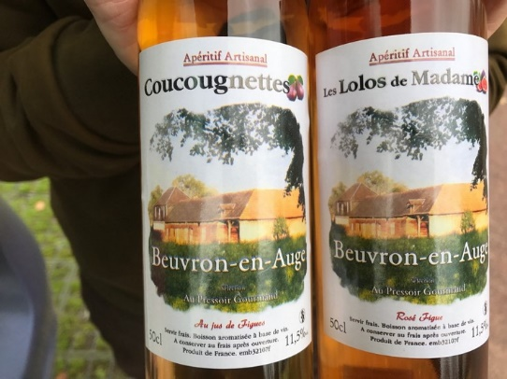
Elle le prouve en offrant le meilleur pour l’apéritif

Slide 27
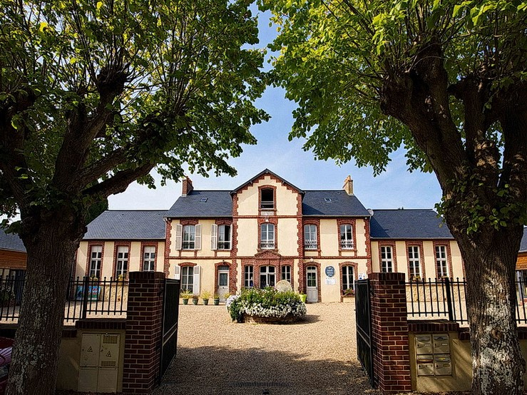
Espace des Métiers d’Art
Ancienne école réhabilitée, découvrir le minutieux travail réalisé par ces artistes en ébénisterie, photographie, décoratrice sur porcelaine, coutelier, poterie, chocolatier dans cet espace ,

Slide 28
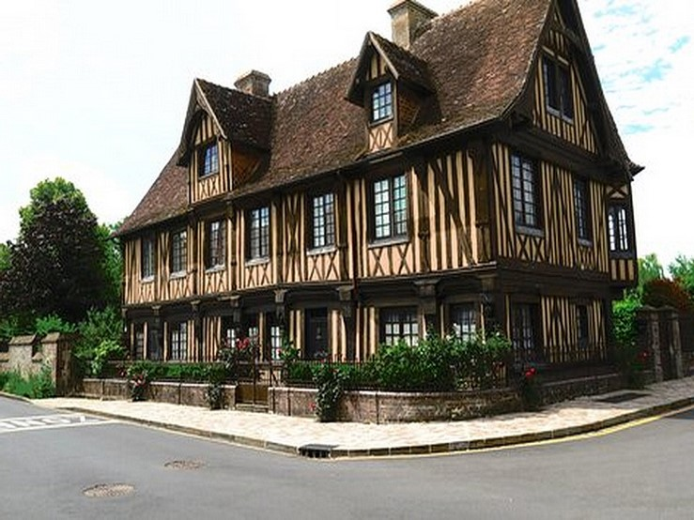
Manoir du Lieu Hocquart du XVe siècle
Daté du XVIe siècle, son originalité vient de l'encorbellement de sa façade, le premier étage est en porte-à-faux sur le rez-de-chaussée , les lucarnes du second étage sont un peu avancées.

Slide 29
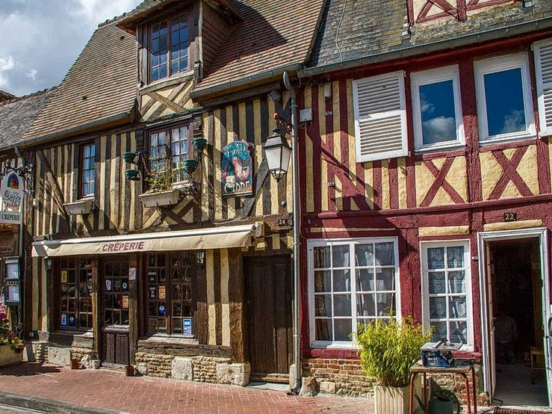

Slide 30
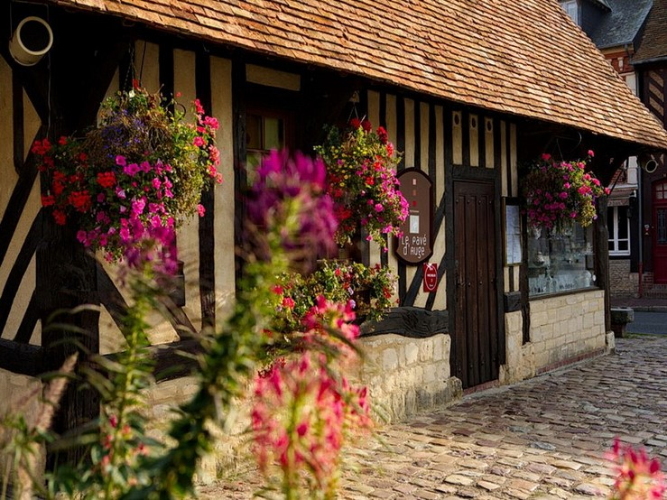

Slide 31
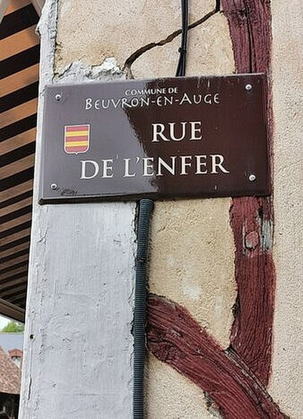
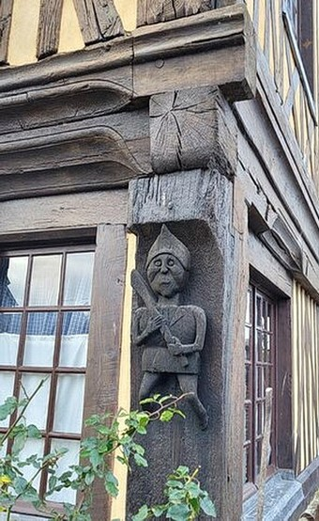

Slide 32
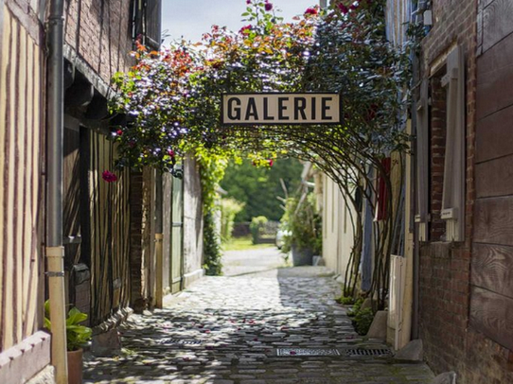

Slide 33
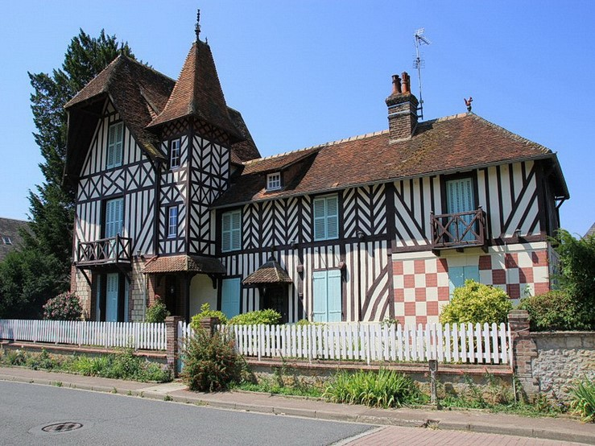
Manoir de la Hogue
édifié en 1660, construit sur plan rectangulaire

Slide 34
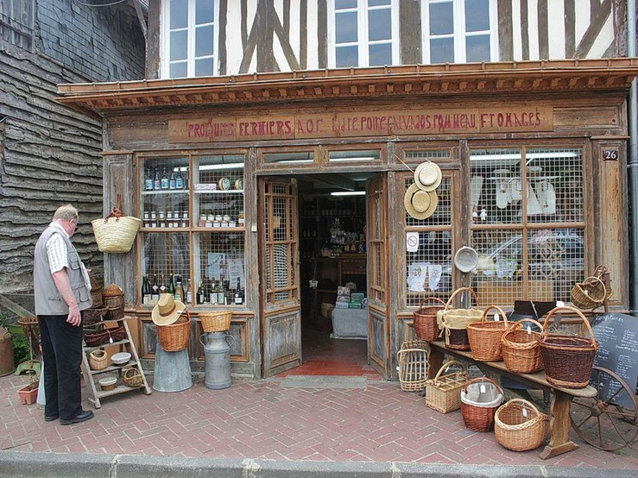

Slide 35
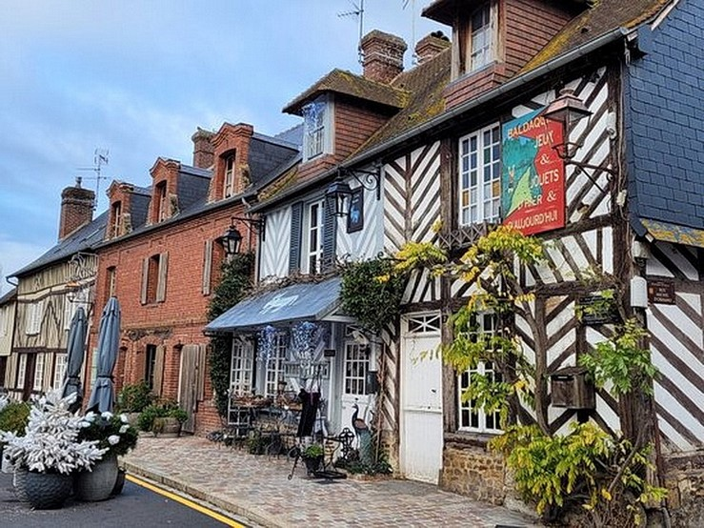

Slide 37
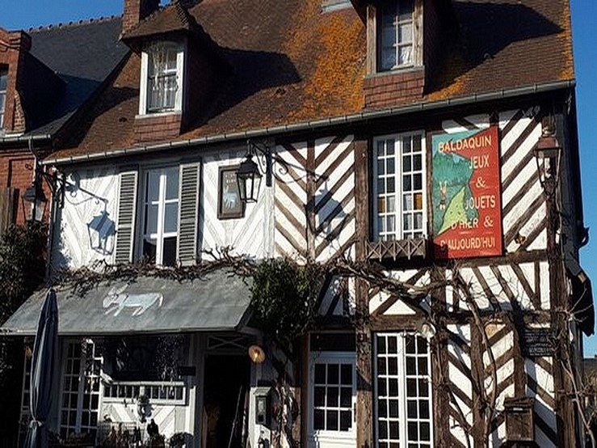

Slide 38
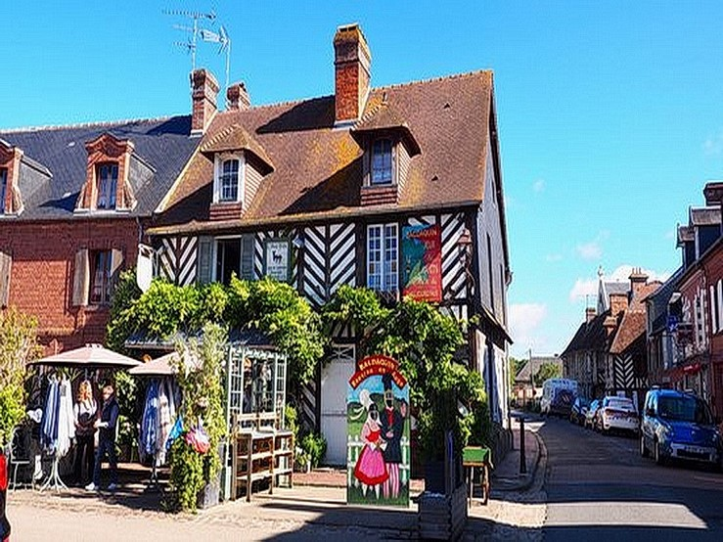

Slide 39
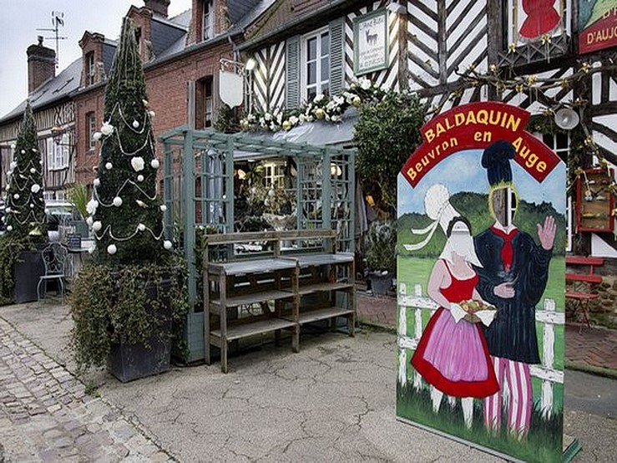

Slide 40
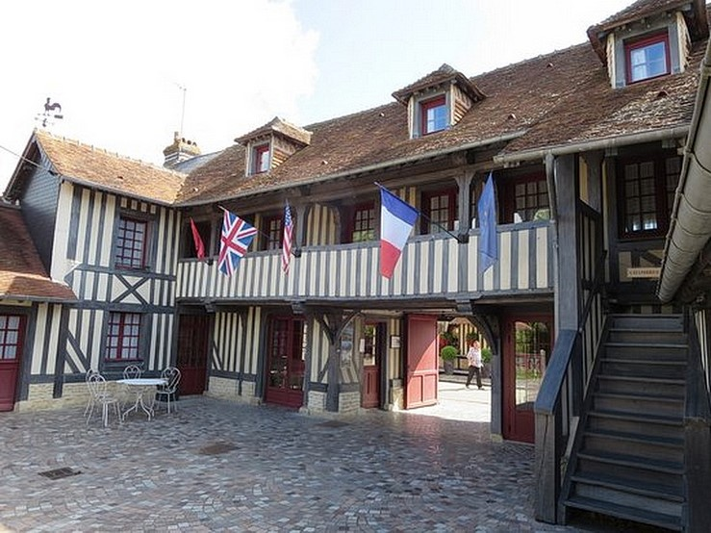

Slide 41
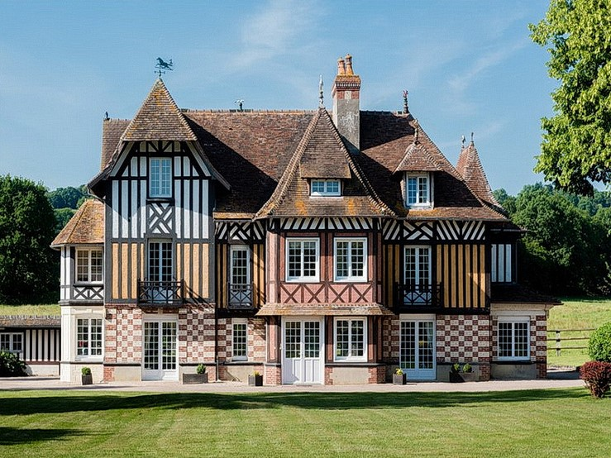

Slide 42
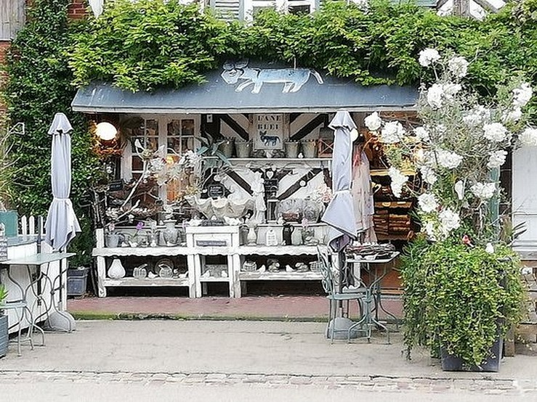
L'Ane Bleu
magasin charmant avec son cachet normand unique. Parfait pour offrir des cadeaux à un prix correct.

Slide 43
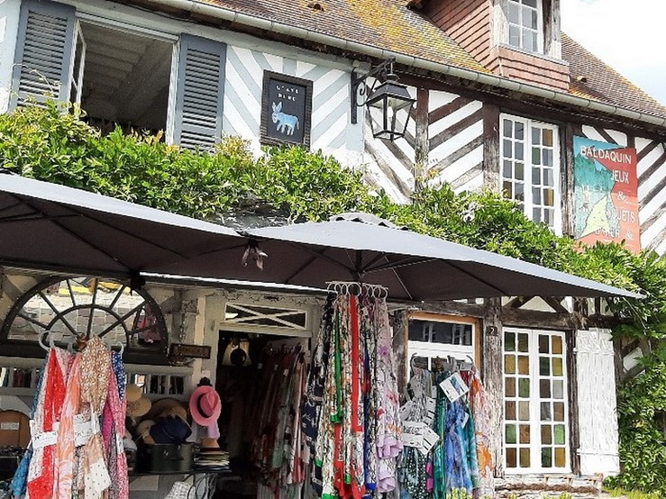

Slide 44
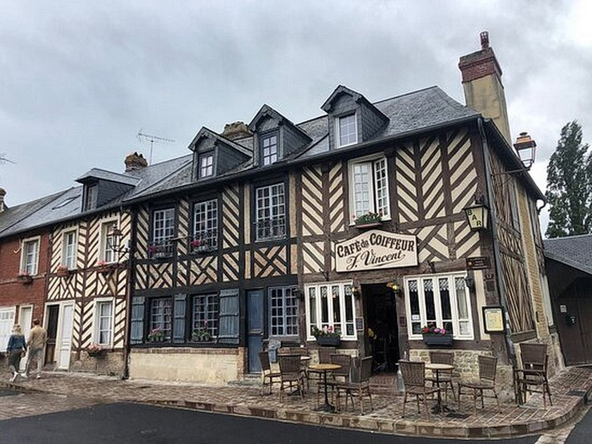

Slide 45
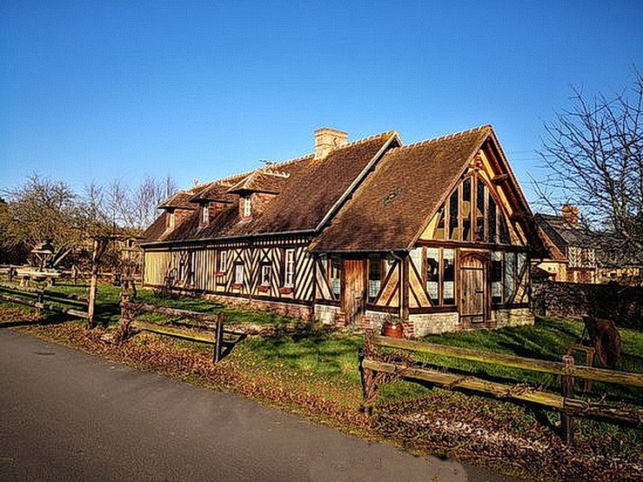

Slide 46
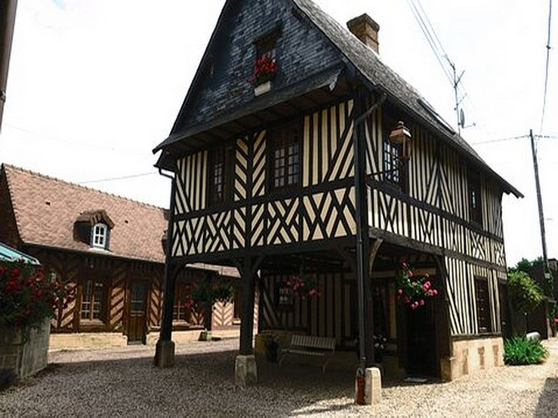

Slide 47
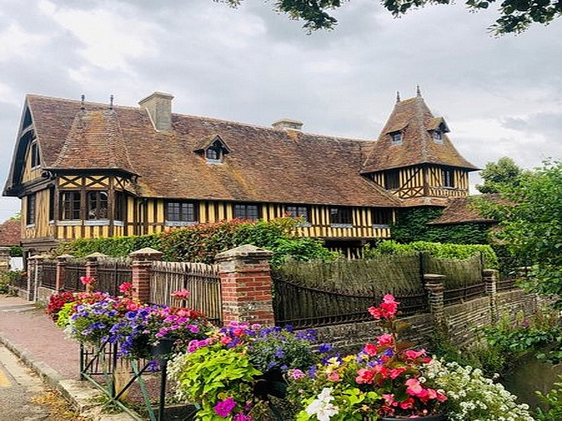
Nombreux manoirs du village et en périphérie sont inscrits au monuments Historiques à ne pas manquer les manoirs du Lieu Hocquart, de l'avenue de la gare du XVe siècle, et de la Hogue...

Slide 48
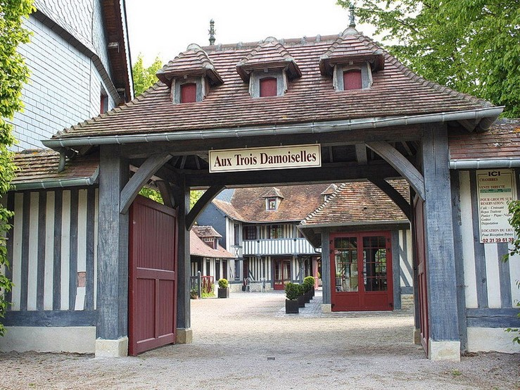

Slide 49
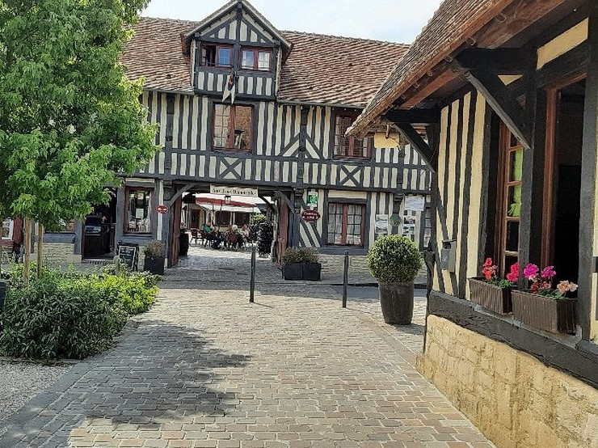

Slide 50

L'église Saint-Martin, XVIIe
Vers 1930, le nouveau clocher-porche a été construit en avant de la façade édifiée en 1640, elle abrite un maître-autel du XVIIIe siècle et un orgue polyphonique

Slide 51

La nef

Slide 52

Quelques photos de l’intérieur au patrimoine très riche
de l’église Saint Martin

Slide 53



Slide 54


Slide 55

Le chœur de l’église
Le maître-autel du XVIII e siècle est classé monument historique depuis 1974.

Slide 56


Détails du maître Autel

Slide 57



Slide 58


Slide 59


Vierge à l'enfant.
Saint Martin

Slide 60

La nef côté porche.

Slide 61

L’arrière de l’église avec un petit cimetière

Slide 62

Ancien fief de la famille d’Harcourt au cœur du Pays d’Auge Beuvron fait figure de carte postale , maisons à pans de bois, ses halles et ses manoirs disséminés dans la campagne…

Slide 63


Le monument aux morts.

Slide 64


Le Doigt" est le petit cours d'eau qui traverse la commune.
le Doigt ou le Beuvronnais il suffit de prononcer à la normande pour retrouver ce qui est plus probablement son sens réel

Slide 65

La rivière Le Doigt, d’une longueur de 14,1 kms
Ce ruisseau était autrefois peuplé de castors (bas-latin biber) d'où viendrait le nom de Beuvron.

Slide 66

Producteur récoltant sur la Route du Cidre en sortant du village, cidre, poiré, calvados, vinaigre de cidre, gelée et confiture, jus de pommes, autres produits. Ancien tour de pressoir en granit visible sur place.

Slide 67

Très joli petit village fidèle a son passé on se croirait dans un décor de cinéma ,Le centre historique est tout petit mais alors d'une beauté sans nom! Les maisons sont magnifiques, et franchement ce petit village vaut le détour une vrai carte postale
Création PapyRi : mai 2024

